Slide 1

Κατασκευές Οπλισμένου Σκυροδέματος Ι
Ενότητα 6: Διαστασιολόγηση δοκών σε διάτμηση
Γεώργιος Παναγόπουλος
Τμήμα Πολιτικών Μηχανικών ΤΕ & Μηχανικών Τοπογραφίας και Γεωπληροφορικής ΤΕ (Κατεύθυνση ΠΜ)

Slide 2

Άδειες Χρήσης
Το παρόν εκπαιδευτικό υλικό υπόκειται σε άδειες χρήσης Creative Commons.
Για εκπαιδευτικό υλικό, όπως εικόνες, που υπόκειται σε άλλου τύπου άδειας χρήσης, η άδεια χρήσης αναφέρεται ρητώς.
2

Slide 3

Χρηματοδότηση
Το παρόν εκπαιδευτικό υλικό έχει αναπτυχθεί στα πλαίσια του εκπαιδευτικού έργου του διδάσκοντα.
Το έργο «Ανοικτά Ακαδημαϊκά Μαθήματα στο ΤΕΙ Κεντρικής Μακεδονίας» έχει χρηματοδοτήσει μόνο τη αναδιαμόρφωση του εκπαιδευτικού υλικού.
Το έργο υλοποιείται στο πλαίσιο του Επιχειρησιακού Προγράμματος «Εκπαίδευση και Δια Βίου Μάθηση» και συγχρηματοδοτείται από την Ευρωπαϊκή Ένωση (Ευρωπαϊκό Κοινωνικό Ταμείο) και από εθνικούς πόρους.
3

Slide 4
Διαστασιολόγηση δοκών σε διάτμηση
Αμφιέρειστες δοκοί σε διάτμηση
Εικόνες διατμητικής αστοχίας
Υπολογισμός εγκάρσιου οπλισμού

Slide 5
Περιεχόμενα ενότητας
Αμφιέρειστες δοκοί σε διάτμηση
Εικόνες διατμητικής αστοχίας
Υπολογισμός εγκάρσιου οπλισμού
Τυπικές εικόνες όπλισης δοκών Ο/Σ

Slide 6
Σκοποί ενότητας
Παρουσίαση της συμπεριφοράς των δοκών Ο/Σ σε διατμητικές καταπονήσεις και των πιθανών μορφών αστοχίας
Υπολογισμός του απαιτούμενου οπλισμού διάτμησης σύμφωνα με τους EC2 & EC8
Παρουσίαση τυπικών εικόνων όπλισης δοκών Ο/Σ

Slide 7
Αμφιέρειστες δοκοί σε διάτμηση (1/6)
Kατά μήκος μιας δοκού εμφανίζονται μαζί με τις καμπτικές ροπές και τέμνουσες δυνάμεις
Καθαρή τέμνουσα μόνο σε ελάχιστες θέσεις υφίσταται μέσα στους φορείς
Η τέμνουσα δύναμη παράγει ροπή κάμψης και τη μεταβάλλει κατά μήκος του φορέα
V(x)=dM/dx
Σε μια διατομή υπάρχει ένα σύστημα κύριων τάσεων σ_{I} και σ_{II} (ή σ₁ και σ₂), εφελκυσμού και θλίψεως αντίστοιχα
Οι κύριες τάσεις προκύπτουν από τις συνιστώσες τάσεις σ_{x}, σ_{y} και τ_{xy}

Slide 8
Αμφιέρειστες δοκοί σε διάτμηση (2/6)
Τροχιές κύριων τάσεων σε δοκό με ομοιόμορφη φόρτιση στο στάδιο Ι

Slide 9
Αμφιέρειστες δοκοί σε διάτμηση (3/6)
Καθορισμός των τάσεων σκυροδέματος δοκού στο στάδιο Ι

Slide 10
Αμφιέρειστες δοκοί σε διάτμηση (4/6)
Όταν η κύρια εφελκυστική τάση σ_{I} στον κορμό υπερβεί την εφελκυστική αντοχή του σκυροδέματος f_{ct}, παρουσιάζονται ρήγματα από διάτμηση περίπου κάθετα στη σ_{I}
Λόγω διακοπής της συνέχειας του υλικού οι εφελκυστικές δυνάμεις παραλαμβάνονται από τους οπλισμούς διάτμησης
Οι θλιπτικές δυνάμεις εξακολουθούν να παραλαμβάνονται από το σκυρόδεμα, εφόσον δεν ξεπερνούν την f_{cd}
H σκοπιμότερη διάταξη του οπλισμού διάτμησης θα ήταν να τοποθετηθεί κάθετα στη διεύθυνση των ρηγμάτων
Για πρακτικούς λόγους ο οπλισμός διάτμησης αποτελείται κατά βάση από κατακόρυφους συνδετήρες (και σπανιότερα από λοξές διαμήκεις ράβδους)
Στις δοκούς με απαιτήσεις αντισεισμικότητας δε συνιστάται η κάμψη του διαμήκους οπλισμού. Γιατί;

Slide 11
Αμφιέρειστες δοκοί σε διάτμηση (5/6)
Εικόνα ρηγμάτωσης δοκού
(α) Χωρίς σνδετήρες
(b) Με συνδετήρες
⁽¹⁾ Ζαράρης Πρ. (2002) “Μέθοδοι Υπολογισμού Σιδηροπαγούς Σκυροδέματος”, Αφοί Κυριακίδη, Θεσ/νίκη

Slide 12
Αμφιέρειστες δοκοί σε διάτμηση (6/6)
Η λειτουργία της δοκόύ στο στάδιο ΙΙ (μετά τη ρηγμάτωση)
⁽¹⁾ Ζαράρης Πρ. (2002) “Μέθοδοι Υπολογισμού Σιδηροπαγούς Σκυροδέματος”, Αφοί Κυριακίδη, Θεσ/νίκη

Slide 13
Τυπικές διατμητικές μορφές αστοχίας (1/2)
Οι διατμητικές αστοχίες είναι ψαθυρού τύπου και θα πρέπει να αποφεύγονται
Είναι προτιμότερο, αν συμβούν βλάβες, αυτές να είναι από κάμψη και όχι από διάτμηση -> ικανοτικός σχεδιασμός
⁽¹⁾ Ζαράρης Πρ. (2002) “Μέθοδοι Υπολογισμού Σιδηροπαγούς Σκυροδέματος”, Αφοί Κυριακίδη, Θεσ/νίκη

Slide 14
Τυπικές διατμητικές μορφές αστοχίας (2/2)
α) Αστοχία από διατμητικό εφελκυσμό.
Στην περίπτωση αυτή συμβαίνει διαρροή ή και θραύση των συνδετήρων. Για την αποφυγή αυτού του τύπου αστοχίας υπολογίζεται κατάλληλος οπλισμός διάτμησης (συνδετήρες), ώστε να παραλαμβάνεται η αντίστοιχη τέμνουσα δύναμη. Γίνεται ο έλεγχος: V_{sd}<V_{Rd,s}
β) Αστοχία από συντριβή της θλιβόμενης διαγωνίου.
Στην περίπτωση αυτή συμβαίνει σύνθλιψη του σκυροδέματος μεταξύ των ρηγμάτων. Για την αποφυγή αυτού του τύπου αστοχίας οι διαστάσεις της διατομής πρέπει να είναι τέτοιες ώστε να παραλαμβάνεται η αντίστοιχη τέμνουσα δύναμη. Γίνεται ο έλεγχος: V_{sd}<V_{Rd,max}

Slide 15
Τυπικές διατάξεις οπλισμού διάτμησης (1/4)

Slide 16
Τυπικές διατάξεις οπλισμού διάτμησης (2/4)
Η διάταξη που χρησιμοποιείται κατά κόρον στην πράξη είναι οι συνδετήρες
Συνδετήρες δοκών μορφής κλωβού, “θώρακες”
Μεμονωμένοι συνδετήρες δοκών

Slide 17
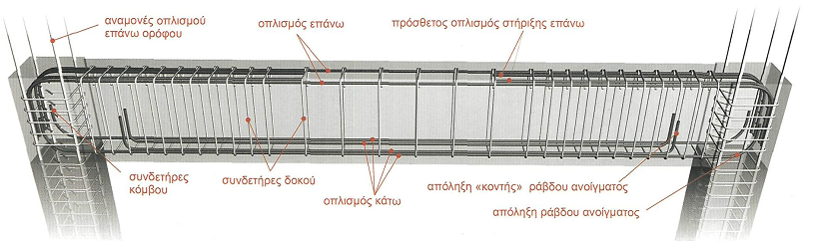
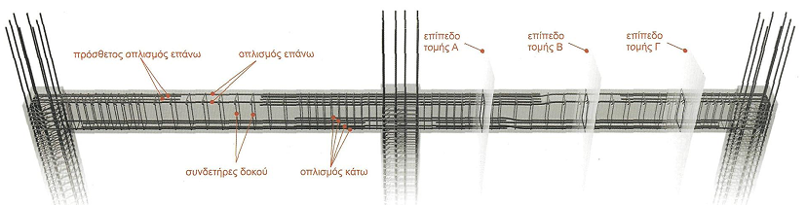
Τυπικές διατάξεις οπλισμού διάτμησης (3/4)

Slide 18
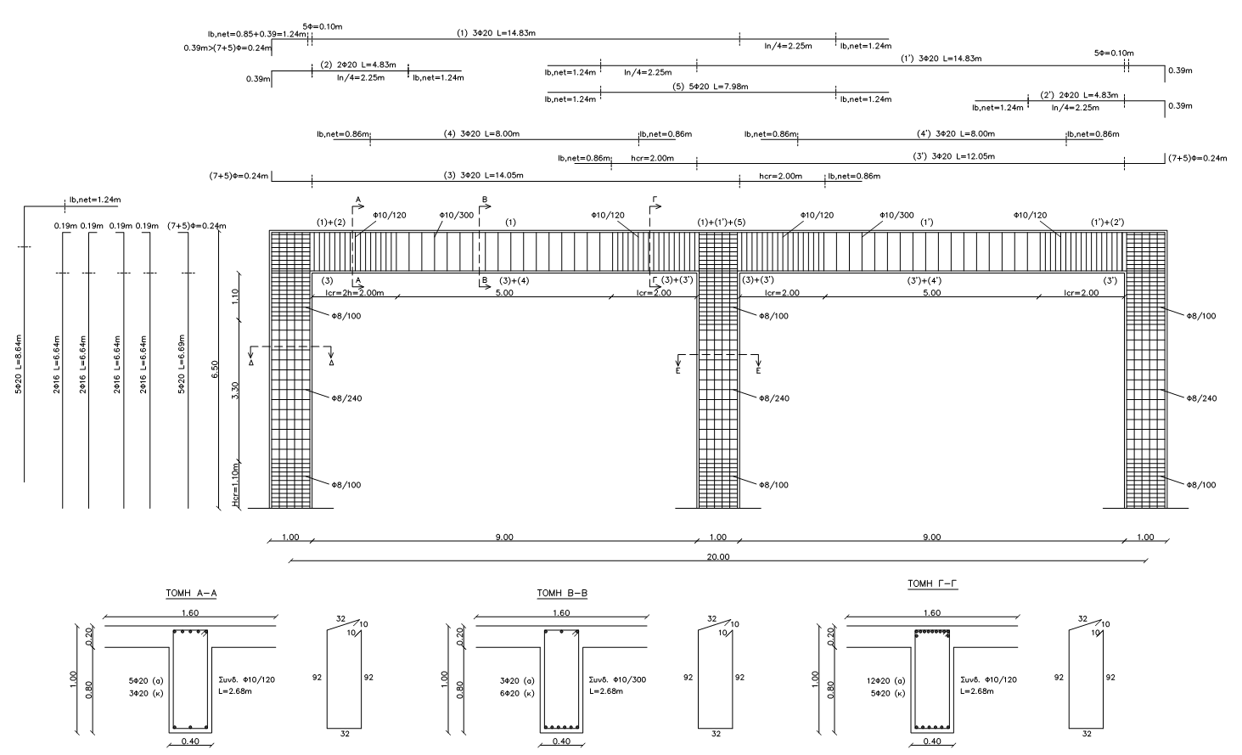
Τυπικές διατάξεις οπλισμού διάτμησης (4/4)

Slide 19
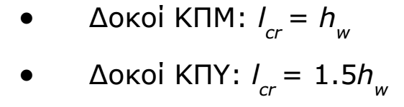
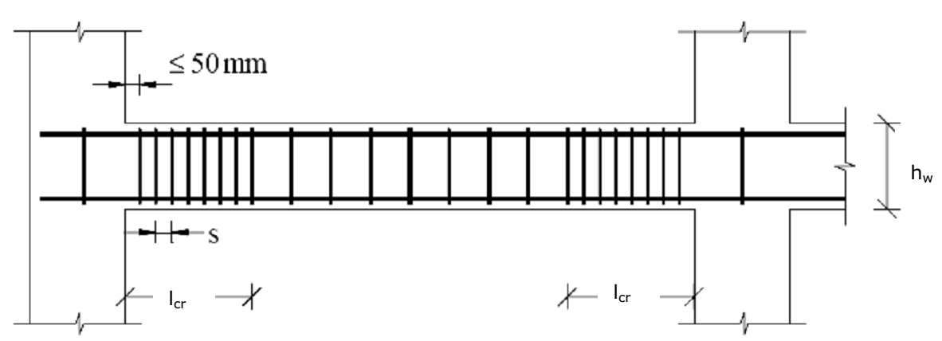
Κρίσιμες περιοχές δοκών με αυξημένες απαιτήσεις πλαστιμότητας (1/3)
Ως κρίσιμες περιοχές θεωρούνται
Τα ακραία τμήματα της δοκού με μήκος l_{cr} από τις παρειές της στήριξης σε υποστύλωμα ή τοίχωμα ίσο με h_{w} ή 1.5h_{w}, ανάλογα αν πρόκειται για κατασκευή ΚΠΜ ή ΚΠΥ, αντίστοιχα
Οι περιοχές εκατέρωθεν των σημείων έδρασης μεγάλων συγκεντρωμένων φορτίων στο άνοιγμα για το ίδιο μήκος

Slide 20
Κρίσιμες περιοχές δοκών με αυξημένες απαιτήσεις πλαστιμότητας (2/3)
Ο λόγος που θεωρούνται οι συγκεκριμένες περιοχές ως κρίσιμες είναι ότι εκεί υπάρχει η μεγαλύτερη πιθανότητα εμφάνισης βλαβών (ιδιαίτερα για σεισμικές δράσεις).
Άρα στις θέσεις αυτές υπάρχει μεγαλύτερη ανάγκη για:
Αυξημένη διαθέσιμη πλαστιμότητα ώστε να αποφευχθούν ανεπιθύμητες ψαθυρές μορφές αστοχίας
Ικανότητα απορρόφησης σημαντικού ποσοστού ενέργειας μέσω ανελαστικών παραμορφώσεων (άρα και βλαβών)

Slide 21
Κρίσιμες περιοχές δοκών με αυξημένες απαιτήσεις πλαστιμότητας (3/3)
Για την επίτευξη των προηγούμενων στόχων γίνεται μια πύκνωση των συνδετήρων στις θέσεις αυτές σε σχέση με το υπόλοιπο μήκος της δοκού.
Με τον τρόπο αυτό:
Εγκιβωτίζεται το σκυρόδεμα, με αποτέλεσμα την αύξηση της οριακής του παραμόρφωσης και της αντοχής του σε συνάφεια
Προστατεύονται οι διαμήκεις ράβδοι από λυγισμό
Εξασφαλίζεται η διατμητική αντοχή της διατομής

Slide 22
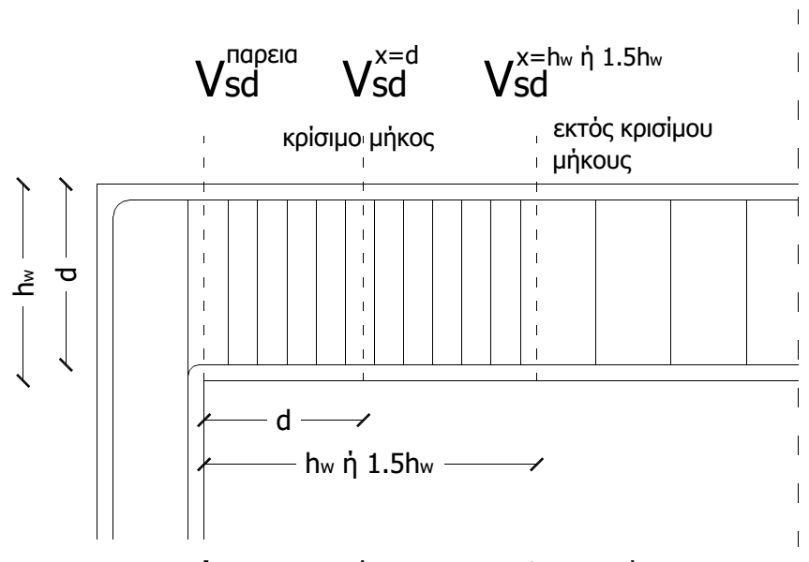
Υπολογισμός οπλισμού διάτμησης (1/8)
Απαραίτητο το διάγραμμα τεμνουσών
Χρειάζονται οι τέμνουσες δυνάμεις σε τρεις θέσεις
  Στην παρειά του υποστυλώματος (ή του τοιχώματος)
  Σε απόσταση ίση με το στατικό ύψος d από την παρειά
  Σε απόσταση από την παρειά ίση με h_{cr}

Slide 23
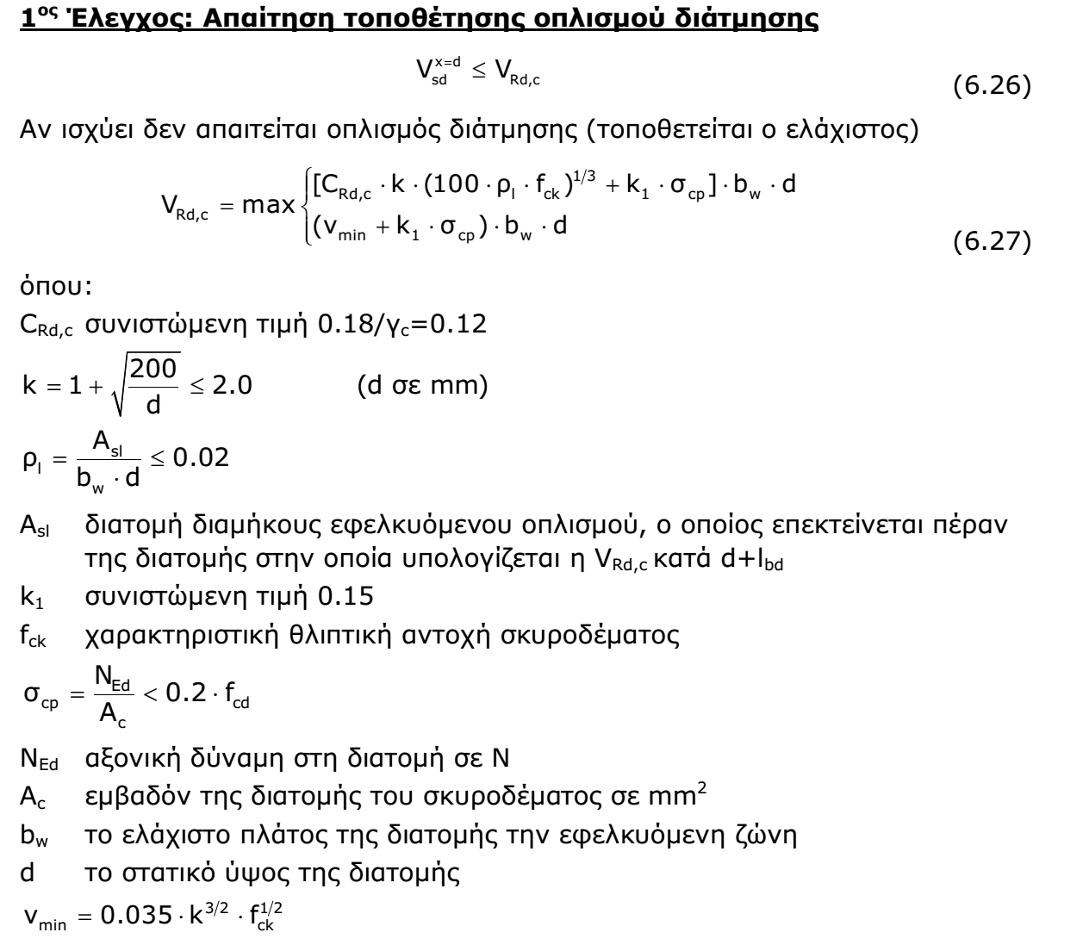
Υπολογισμός οπλισμού διάτμησης (2/8)

Slide 24
Υπολογισμός οπλισμού διάτμησης (3/8)
1^{ος} έλεγχος - Παρατήρηση:
Ουσιαστικά γίνεται έλεγχος αν η διατμητική αντοχή του σκυροδέματος, με τη βοήθεια του εφελκυόμενου οπλισμού (ελκυστήρας) μπορεί να παραλάβει τις διατμητικές δυνάμεις (κύριες εφελκυστικές τάσεις), χωρίς να απαιτείται οπλισμός διάτμησης (συνδετήρες).
Αν δεν τηρείται η σχέση επέρχεται αστοχία από διατμητικό εφελκυσμό (ρήγματα περίπου 45^{ο}).

Slide 25
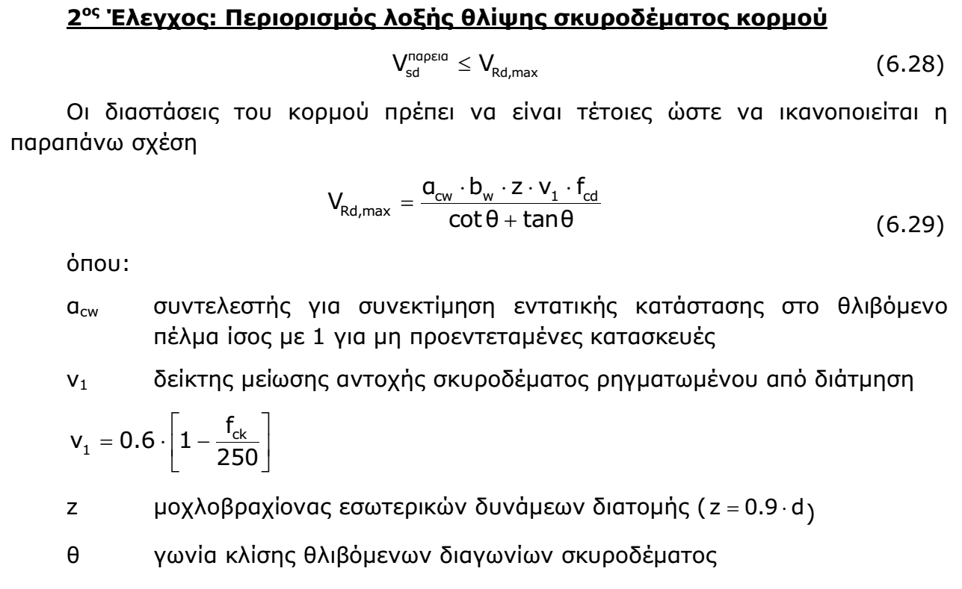
Υπολογισμός οπλισμού διάτμησης (4/8)

Slide 26
Υπολογισμός οπλισμού διάτμησης (5/8)
2^{ος} έλεγχος - Παρατήρηση:
Γίνεται ο έλεγχος αν η διατομή του σκυροδέματος μπορεί να παραλάβει τις διατμητικές δυνάμεις που αναπτύσσονται (κύριες θλιπτικές τάσεις).
Αν δεν τηρείται η σχέση επέρχεται αστοχία από συντριβή της θλιβόμενης διαγωνίου.
Η σχέση αυτή συνήθως ικανοποιείται εκτός από κάποιες σπάνιες περιπτώσεις σε διατομές με λεπτό κορμό (η V_{Rd,max} προκύπτει συνήθως πολύ μεγαλύτερη της V_{sd,παρ} ).

Slide 27
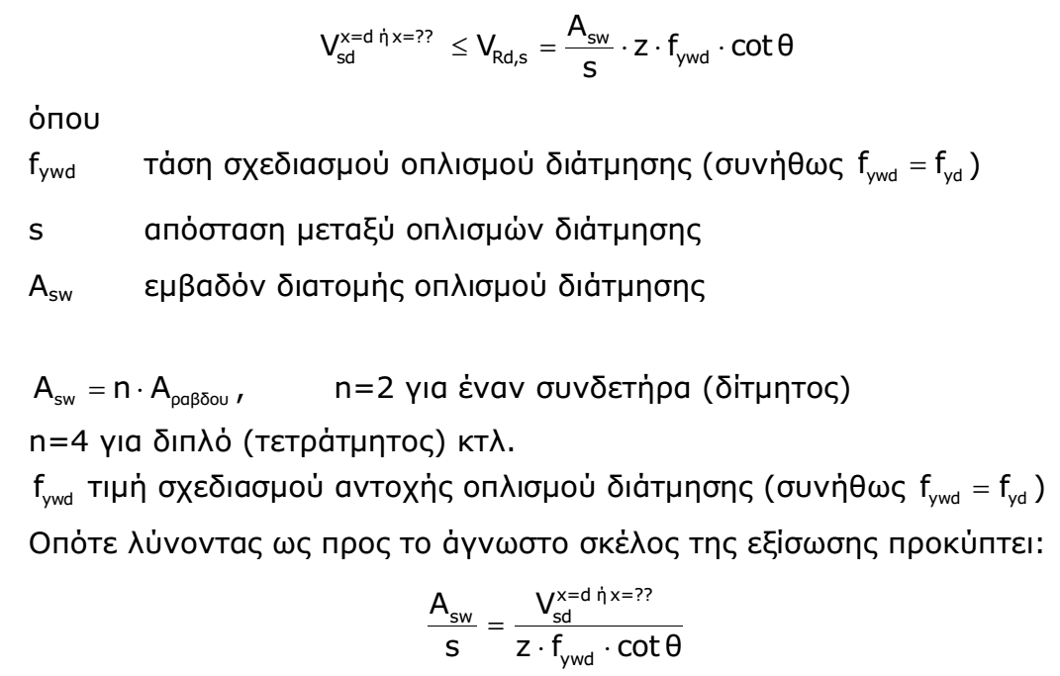


Υπολογισμός οπλισμού διάτμησης (6/8)

Slide 28
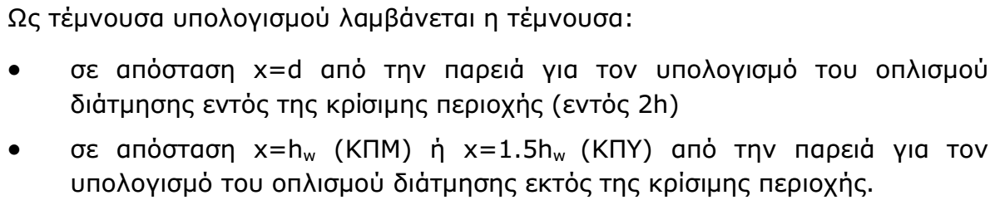
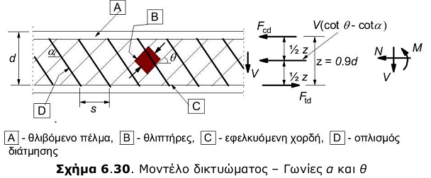
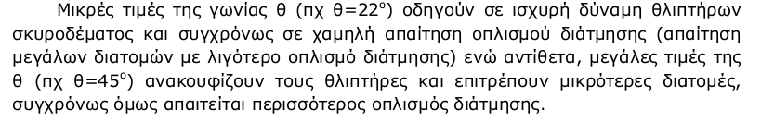
Υπολογισμός οπλισμού διάτμησης (7/8)

Slide 29
Υπολογισμός οπλισμού διάτμησης (8/8)
3^{ος} έλεγχος - Παρατήρηση:
Από τη σχέση αυτή υπολογίζεται ο απαιτούμενος οπλισμός διάτμησης όταν
Στην περίπτωση αυτή ένα μέρος της τέμνουσας παραλαμβάνεται από το σκυρόδεμα και ένα μέρος από τους συνδετήρες. Ο ευρωκώδικας αγνοεί το μέρος που παραλαμβάνεται από το σκυρόδεμα σε αντίθεση με τον ΕΚΩΣ2000.
Αν δεν τηρείται η σχέση επέρχεται αστοχία από διατμητικό εφελκυσμό (ρήγματα 45^{ο}), αφού βέβαια έχει προηγηθεί ο 2^{ος} έλεγχος.
Προσοχή πρέπει να δίνεται στην επιλογή της τέμνουσας υπολογισμού για την τοποθέτηση των συνδετήρων εντός και εκτός κρίσιμης περιοχής.

Slide 30
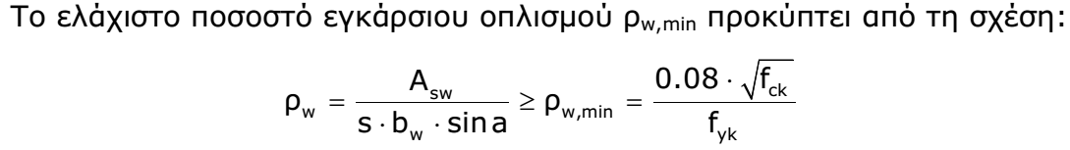
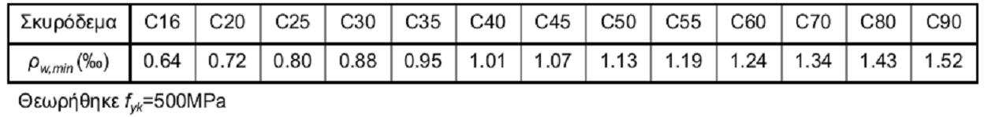
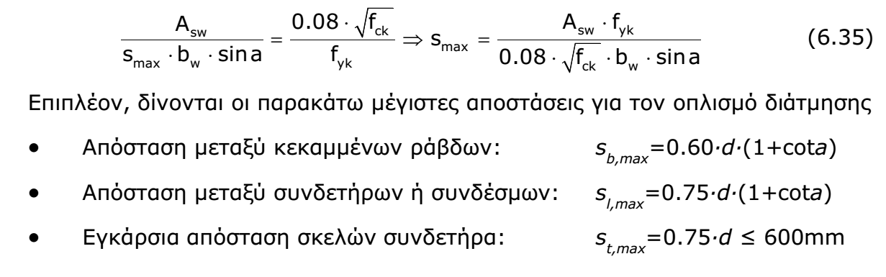
Ελάχιστος απαιτούμενος οπλισμός διάτμησης δοκών (1/2)

Slide 31
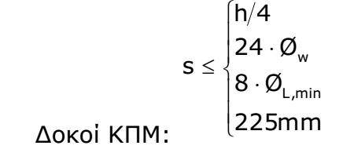
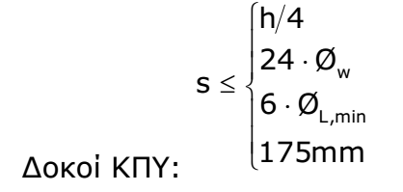
Ελάχιστος απαιτούμενος οπλισμός διάτμησης δοκών (2/2)

